Slide 1
MangaShop
Georgios Gerontidis – 298929
Carmine Savino – 305802
WIN – WebTech SS25

Slide 2
Projektziele
Die Web-Applikation soll es Kunden ermöglichen, gezielt nach bestimmten Manga-Titeln oder Genres zu suchen und passende Ergebnisse schnell zu finden.
Die Web-Applikation soll einen einfachen und übersichtlichen Bestellprozess bieten, bei dem Kunden ihre bevorzugte Zahlungsmethode auswählen können.
Die Web-Applikation bittet ihren Kunden die Produkte digital und als auch die physische Version zu kaufen
Die Web-Applikation bittet den Kunden die Möglichkeit Beiträge über neu Listenings und Kaufempfehlungen über neue Mange zu lesen

Slide 3
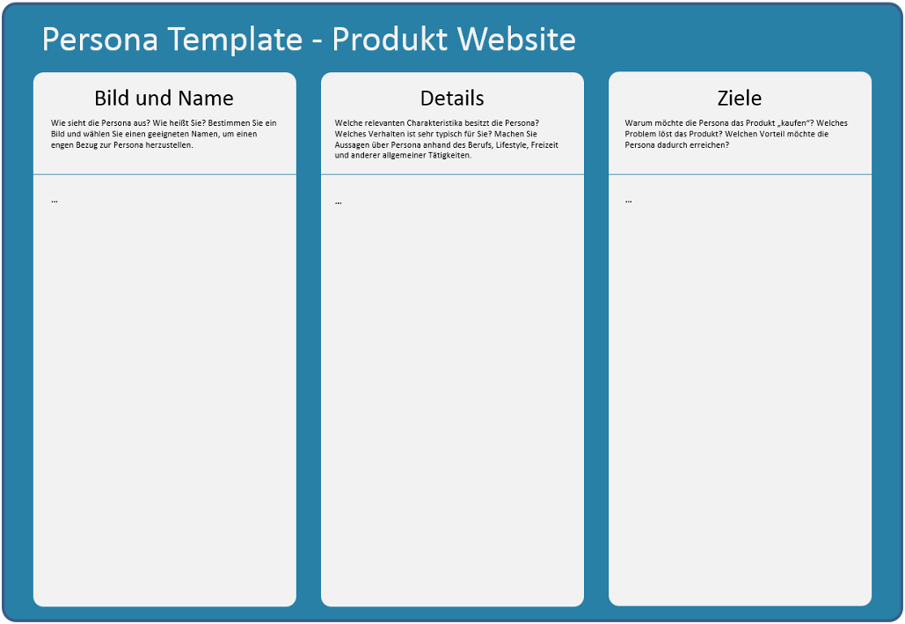

List gerne Mangas, aber hat nicht das nötige Geld, um Sie physisch zu besitzen. Deswegen sucht Sie eine digitale Plattform, wo Sie die Mangas für wenig Geld, lesen kann
Lisa Sakamoto
22 Jahre
Japanische Austauschstudentin
Informatikerin und sehr Technikaffin
Schüchtern und eher eine verträumte Person
Begibt sich gerne in Fantasiewelten
Verbringt viel Zeit am PC und Smartphone
Attack on Titan ist ihr Lieblingsmanga

Slide 4

Da er im vorgeschrittenen Alter das Seinen-Genre entdeckt hat, will er sich eine kleine Manga Sammlung aufbauen
Markus Lenz
34 Jahre Alt
IT-Consultant
Schaut Animes seitdem er ein Kind ist
Lieblingsanime aus der Kindheit ist Dragonball
Hat Manga für sich entdeckt und liebt das Seinen-Genre
Er liebt den Ausdruck der kreativen Mangas von Naoki Urasawa

Slide 5
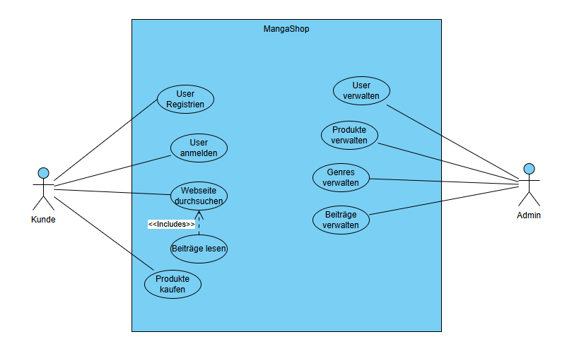
Use-Case Diagramm

Slide 6
Use Case 1: Benutzer registrieren
Beschreibung: Der Benutzer gibt seine E-Mail-Adresse, einen Benutzernamen sowie ein Passwort ein. Optional kann auch die Lieferadresse angegeben werden. Nach erfolgreicher Validierung wird ein neuer Account angelegt und eine Bestätigungsmail versendet. Existiert die E-Mail bereits, wird eine Fehlermeldung angezeigt.
Akteur: Benutzer

Slide 7
Use Case 2: Benutzer anmelden
Beschreibung: Der Benutzer gibt seine registrierte E-Mail-Adresse und das zugehörige Passwort ein. Bei korrekten Zugangsdaten wird er auf sein Benutzerkonto weitergeleitet. Bei falschen Angaben wird eine Fehlermeldung angezeigt. Nach mehrmaligen Fehlversuchen kann das Konto temporär gesperrt werden.
Akteur: Benutzer

Slide 8
Use Case 3: Webseite durchsuchen (inkl. Beiträge lesen)
Beschreibung: Der Benutzer kann über eine Suchleiste nach bestimmten Manga-Titeln, Genres oder Beiträgen suchen. Das System zeigt entsprechende Ergebnisse an. Zusätzlich kann der Benutzer informative Beiträge lesen, die Manga-Rezensionen, Empfehlungen oder Neuigkeiten enthalten. Wenn keine Suchergebnisse gefunden werden, erscheint ein Hinweis.
Akteur: Benutzer

Slide 9
Use Case 4: Produkte kaufen
Beschreibung: Der Benutzer wählt ein Produkt aus, legt es in den Warenkorb, gibt die Lieferadresse an, wählt eine Zahlungsart und schließt den Kauf ab. Das System prüft die Verfügbarkeit und gibt eine Bestellbestätigung aus. Bei fehlender Zahlungsautorisierung wird der Kaufvorgang abgebrochen und der Benutzer informiert.
Akteur: Benutzer

Slide 10
Use Case 5: Benutzer verwalten
Beschreibung: Der Admin kann Benutzerkonten erstellen, einsehen, bearbeiten oder löschen. Zusätzlich kann der Admin einzelne Benutzerkonten aktivieren, deaktivieren oder sperren. Der Admin kann Rollen vergeben und Nutzerinformationen anpassen.
Akteur: Admin

Slide 11
Use Case 6: Produkte verwalten
Beschreibung: Der Admin kann neue Produkte anlegen, bestehende Produkte aktualisieren oder löschen. Dabei werden Informationen wie Titel, Beschreibung, Preis, Lagerbestand und Coverbilder verwaltet. Außerdem kann der Admin Produkte online oder offline schalten.
Akteur: Admin

Slide 12
Use Case 7: Genres verwalten
Beschreibung: Der Admin kann neue Genres hinzufügen, bearbeiten oder entfernen. Genres können bestimmten Produkten zugeordnet werden. Auch hier kann der Admin entscheiden, ob ein Genre aktuell angezeigt oder versteckt wird.
Akteur: Admin

Slide 13
Use Case 8: Beiträge verwalten
Beschreibung: Der Admin kann neue Beiträge verfassen, bestehende Beiträge ändern oder löschen. Beiträge können mit Titeln, Bildern, Tags und Inhalt versehen werden. Der Admin kann Beiträge gezielt online oder offline schalten.
Akteur: Admin

Slide 14



Slide 15
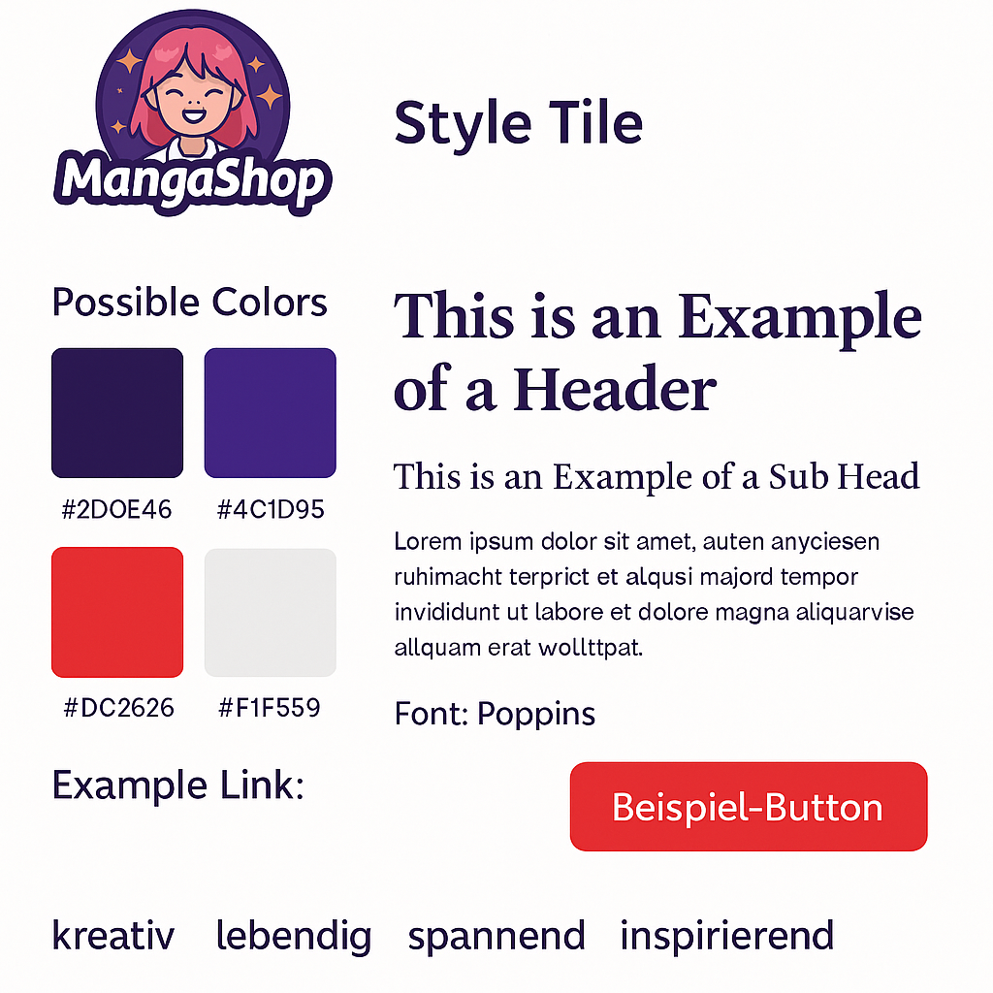

Slide 16
Figma
https://www.figma.com/design/L1eFVP79NdbG1Zg5JfPtdr/Responsive-Design?node-id=3-2&t=7B5tTdSO8U3Djzzz-0
Wireflow: https://www.figma.com/proto/L1eFVP79NdbG1Zg5JfPtdr/Wireflow-User-DB?node-id=0-1&t=y12L4kaeGuOa3Om1-1

